Slide 1
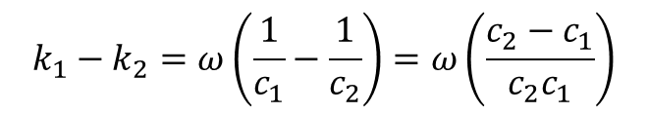
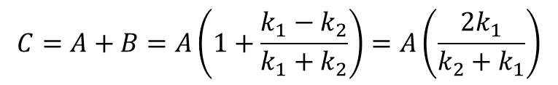
$$⟹A−B=\frac{k_{2}}{k_{1}}\left(A+B\right)⟹B\left(1+\frac{k_{2}}{k_{1}}\right)=A\left(1−\frac{k_{2}}{k_{1}}\right)⟹B=A\left(\frac{k_{1}−k_{2}}{k_{1}+k_{2}}\right)$$
$$k_{1}−k_{2}=ω\left(\frac{1}{c_{1}}−\frac{1}{c_{2}}\right)=ω\left(\frac{c_{2}−c_{1}}{c_{2}c_{1}}\right)$$
Si $c_{1}>c_{2}$ la onda reflejada es opuesta a la onda incidente
$$C=A+B=A\left(1+\frac{k_{1}−k_{2}}{k_{1}+k_{2}}\right)=A\left(\frac{2k_{1}}{k_{2}+k_{1}}\right)$$
la onda transmitida siempre está en fase con la onda incidente

Slide 2

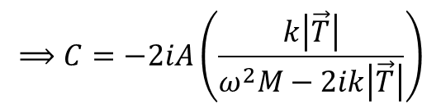


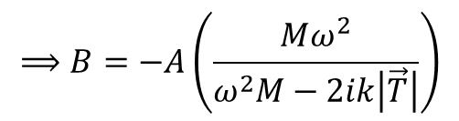


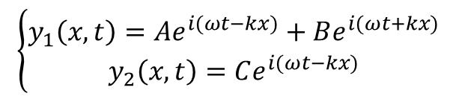


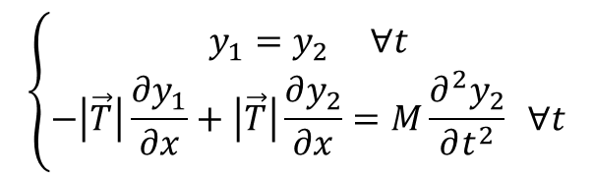
DISCONTINUIDAD DE IMPEDANCIA
2) Masa acoplada
$$\left\{\begin{aligned}y_{1}\left(x,t\right)=Ae^{i(ωt−kx)}+Be^{i(ωt+kx)} \\ y_{2}\left(x,t\right)=Ce^{i(ωt−kx)}\end{aligned}\right.$$
$$−∞<x≤0$$
Onda incidente
$$0≤x<+∞$$
$$M$$
Condiciones de frontera:
$$\left\{\begin{aligned}y_{1}=y_{2} ∀t \\ −\left|\vec{T}\right|\frac{∂y_{1}}{∂x}+\left|\vec{T}\right|\frac{∂y_{2}}{∂x}=M\frac{∂^{2}y_{2}}{∂t^{2}} ∀t\end{aligned}\right.$$
$$x=0$$
$$x$$
En $x=0$
$$\left[A+B\right]e^{iωt}=Ce^{iωt}⟹A+B=C$$
$$−ik\left|\vec{T}\right|\left[−A+B\right]e^{iωt}−ik\left|\vec{T}\right|Ce^{iωt}=−ω^{2}MCe^{iωt}⟹−2ik\left|\vec{T}\right|B=−ω^{2}M(A+B)$$
$$⟹B=−A\left(\frac{Mω^{2}}{ω^{2}M−2ik\left|\vec{T}\right|}\right)$$
$$⟹C=−2iA\left(\frac{k\left|\vec{T}\right|}{ω^{2}M−2ik\left|\vec{T}\right|}\right)$$
En este caso tanto la onda reflejada como la onda transmitida tienen una diferencia de fase respecto a la onda incidente

Slide 3
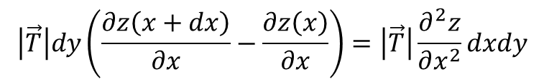


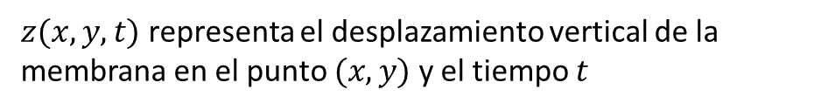
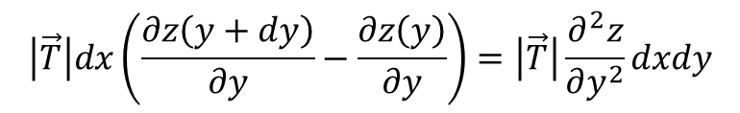


ECUACIÓN DE ONDAS 2D: ONDAS EN MEMBRANAS
$\left|\vec{T}\right|$ representa la fuerza por unidad de longitud
$ρ$ representa la densidad de masa por unidad de superficie
Asumimos pequeñas oscilaciones y $\left|\vec{T}\right|$ constante
$z(x,y,t)$ representa el desplazamiento vertical de la membrana en el punto $(x,y)$ y el tiempo $t$
$$\left|\vec{T}\right|dy\left(\frac{∂z\left(x+dx\right)}{∂x}−\frac{∂z\left(x\right)}{∂x}\right)=\left|\vec{T}\right|\frac{∂^{2}z}{∂x^{2}}dxdy$$
Fuerza vertical en la dirección $x$:
$$\left|\vec{T}\right|dx\left(\frac{∂z\left(y+dy\right)}{∂y}−\frac{∂z\left(y\right)}{∂y}\right)=\left|\vec{T}\right|\frac{∂^{2}z}{∂y^{2}}dxdy$$
Fuerza vertical en la dirección $y$:

Slide 4



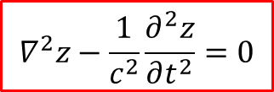



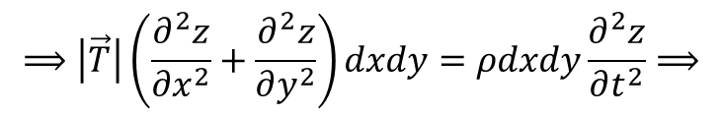




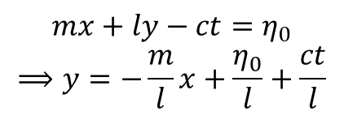

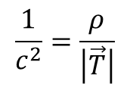



$$⟹\left|\vec{T}\right|\left(\frac{∂^{2}z}{∂x^{2}}+\frac{∂^{2}z}{∂y^{2}}\right)dxdy=ρdxdy\frac{∂^{2}z}{∂t^{2}}⟹$$
$$∇^{2}z−\frac{1}{c^{2}}\frac{∂^{2}z}{∂t^{2}}=0$$
$$\frac{1}{c^{2}}=\frac{ρ}{\left|\vec{T}\right|}$$
Ecuación de ondas
Supongo una solución del tipo D’Alambert:
$$z\left(x,y,t\right)=F(mx+ly±ct)$$
Sustituyo en la ecuación de ondas
$$⟹\left(m^{2}+l^{2}\right)F−F=0$$
$$⟹\left(m^{2}+l^{2}\right)=1$$
$$η=mx+ly−ct$$
En $t=0$, $η=mx+ly$
Supongo $η=η_{0}$ constante
$$t>0$$
$$y$$
$$⟹mx+ly=η_{0}⟹y=−\frac{m}{l}x+\frac{η_{0}}{l}$$
$$t=0$$
$$\frac{ct}{l}$$
$$t>0$$
$$mx+ly−ct=η_{0}$$
$$⟹y=−\frac{m}{l}x+\frac{η_{0}}{l}+\frac{ct}{l}$$
$$x$$
$$y(t=0)$$

Slide 5







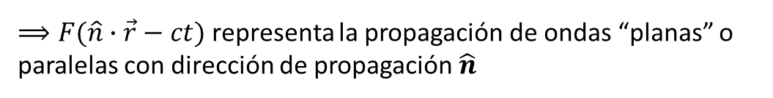

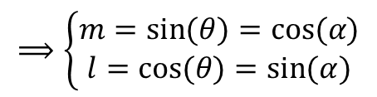






$$t>0$$
$$y=−\frac{m}{l}x+\frac{η_{0}}{l}+\frac{ct}{l}$$
$$y$$
$$t=0$$
$$\hat{n}=cos\left(α\right)\hat{i}+sin\left(α\right)\hat{j}$$
$$\frac{ct}{l}$$
$$\tan\left(θ\right)=\frac{m}{l}$$
$$α=\frac{π}{2}−θ$$
$$θ$$
$$α$$
$$x$$
$$⟹\left\{\begin{aligned}m=\sin{(θ)}=cos⁡(α) \\ l=\cos{(θ)}=\sin{(α)}\end{aligned}\right.$$
$$\frac{ct}{m}$$
$$⟹mx+ly=\hat{n}∙\vec{r}$$
$⟹F(\hat{n}∙\vec{r}−ct)$ representa la propagación de ondas “planas” o paralelas con dirección de propagación $\hat{n}$
$$=ct$$

Slide 6



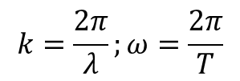

ONDAS ARMÓNICAS PARALELAS
Las ondas armónicas planas conviene expresarlas como:
$$z\left(x,y,t\right)=Ae^{ik(ct−\vec{r}∙\hat{n})}$$
Definimos $\vec{k}=k\hat{n}$ $⟹k=\left|\vec{k}\right|$ y $ω=kc$
$$⟹z\left(x,y,t\right)=Ae^{i(ωt−\vec{k}\vec{∙r})}$$
$$k=\frac{2π}{λ};ω=\frac{2π}{T}$$
$$k_{x}=k\cos{(α)} ;k_{y}=k\sin{(α)}$$

Slide 7




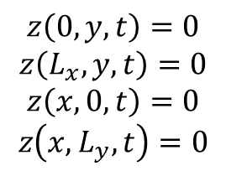
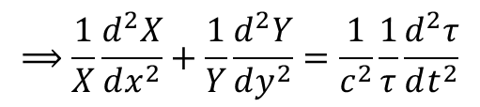

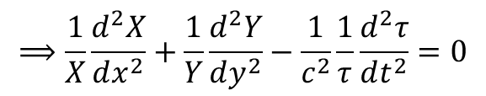


MEMBRANA RECTANGULAR CON BORDES FIJOS
$$y$$
Condiciones de borde
$$z\left(0,y,t\right)=0$$
$$z\left(L_{x},y,t\right)=0$$
$$z\left(x,0,t\right)=0$$
$$z\left(x,L_{y},t\right)=0$$
$$L_{y}$$
Método de separación de variables
$$L_{x}$$
$$x$$
$$z\left(x,y,t\right)=X\left(x\right)Y\left(y\right)τ(t)$$
$$∇^{2}z−\frac{1}{c^{2}}\frac{∂^{2}z}{∂t^{2}}=0⟹Y\left(y\right)τ\left(t\right)\frac{d^{2}X}{dx^{2}}+X\left(x\right)τ\left(t\right)\frac{d^{2}Y}{dy^{2}}−\frac{1}{c^{2}}X(x)Y\left(y\right)\frac{d^{2}τ}{dt^{2}}=0$$
$$×\frac{1}{z}$$
$$⟹\frac{1}{X}\frac{d^{2}X}{dx^{2}}+\frac{1}{Y}\frac{d^{2}Y}{dy^{2}}−\frac{1}{c^{2}}\frac{1}{τ}\frac{d^{2}τ}{dt^{2}}=0$$
$$⟹\frac{1}{X}\frac{d^{2}X}{dx^{2}}+\frac{1}{Y}\frac{d^{2}Y}{dy^{2}}=\frac{1}{c^{2}}\frac{1}{τ}\frac{d^{2}τ}{dt^{2}}$$
$$=−k^{2}$$

Slide 8





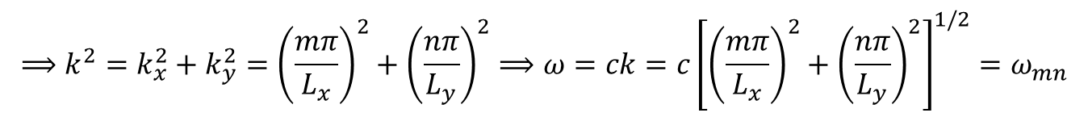
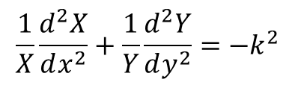





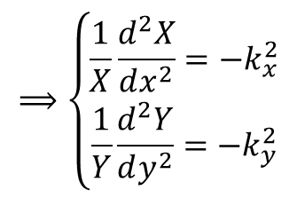

Ecuación para $τ$:
$$\frac{d^{2}τ}{dt^{2}}=−{\left(kc\right)}^{2}τ=−ω^{2}τ$$
$$⟹τ\left(t\right)=a_{1}\cos\left(ωt\right)+b_{1}\sin\left(ωt\right)$$
$$⟹\left\{\begin{aligned}\frac{1}{X}\frac{d^{2}X}{dx^{2}}=−k_{x}^{2} \\ \frac{1}{Y}\frac{d^{2}Y}{dy^{2}}=−k_{y}^{2}\end{aligned}\right.$$
$$⟹X\left(x\right)=a_{2}\cos\left(k_{x}x\right)+b_{2}\sin{(k_{x}x)}$$
Ecuación para $X$ e $Y$:
$$\frac{1}{X}\frac{d^{2}X}{dx^{2}}+\frac{1}{Y}\frac{d^{2}Y}{dy^{2}}=−k^{2}$$
$$⟹Y\left(y\right)=a_{3}\cos\left(k_{y}y\right)+b_{3}\sin{(k_{y}y)}$$
$$=−k_{x}^{2}$$
$$=−k_{y}^{2}$$
$$X\left(0\right)=a_{2}=0 ⟹X\left(x\right)=b_{2}\sin{(k_{x}x)}$$
$$Y\left(0\right)=a_{3}=0 ⟹Y\left(y\right)=b_{3}\sin{(k_{y}y)}$$
$$X\left(L_{x}\right)=b_{2}\sin{(k_{x}L_{x})}=0 ⟹k_{x}L_{x}=mπ$$
$$Y\left(L_{y}\right)=b_{3}\sin{(k_{y}L_{y})}=0 ⟹k_{y}L_{y}=nπ$$
$$⟹k^{2}=k_{x}^{2}+k_{y}^{2}={\left(\frac{mπ}{L_{x}}\right)}^{2}+{\left(\frac{nπ}{L_{y}}\right)}^{2}⟹ω=ck=c{\left[{\left(\frac{mπ}{L_{x}}\right)}^{2}+{\left(\frac{nπ}{L_{y}}\right)}^{2}\right]}^{1/2}=ω_{mn}$$

Slide 9
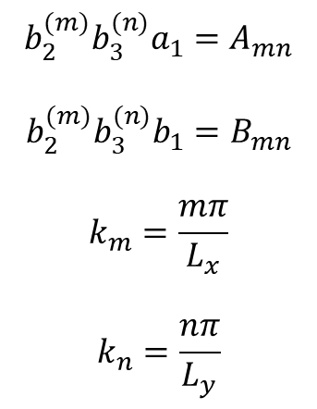
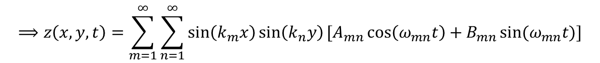
$$z\left(x,y,t\right)=b_{2}^{(m)}\sin\left(\frac{mπ}{L_{x}}x \right)b_{3}^{(n)}\sin\left(\frac{nπ}{L_{y}}\right)[a_{1}\cos\left(ω_{mn}t\right)+b_{1}\sin{(ω_{mn}t)}]$$
Modo normal de vibración mn
$$b_{2}^{(m)}b_{3}^{(n)}a_{1}=A_{mn}$$
$$b_{2}^{(m)}b_{3}^{(n)}b_{1}=B_{mn}$$
$$k_{m}=\frac{mπ}{L_{x}}$$
$$k_{n}=\frac{nπ}{L_{y}}$$
$$⟹z\left(x,y,t\right)=\sum_{m=1}^{∞}{\sum_{n=1}^{∞}{\sin\left(k_{m}x\right)\sin\left(k_{n}y\right)[A_{mn}\cos\left(ω_{mn}t\right)+B_{mn}\sin{(ω_{mn}t)}]}}$$
La solución general es combinación lineal de los modos normales
Los coeficientes $A_{mn}$ y $B_{mn}$ dependen de las condiciones iniciales
Si dos modos diferentes de vibración tienen la misma frecuencia, éstos se llaman degenerados
1,1
2,1
1,2
2,2

Slide 10
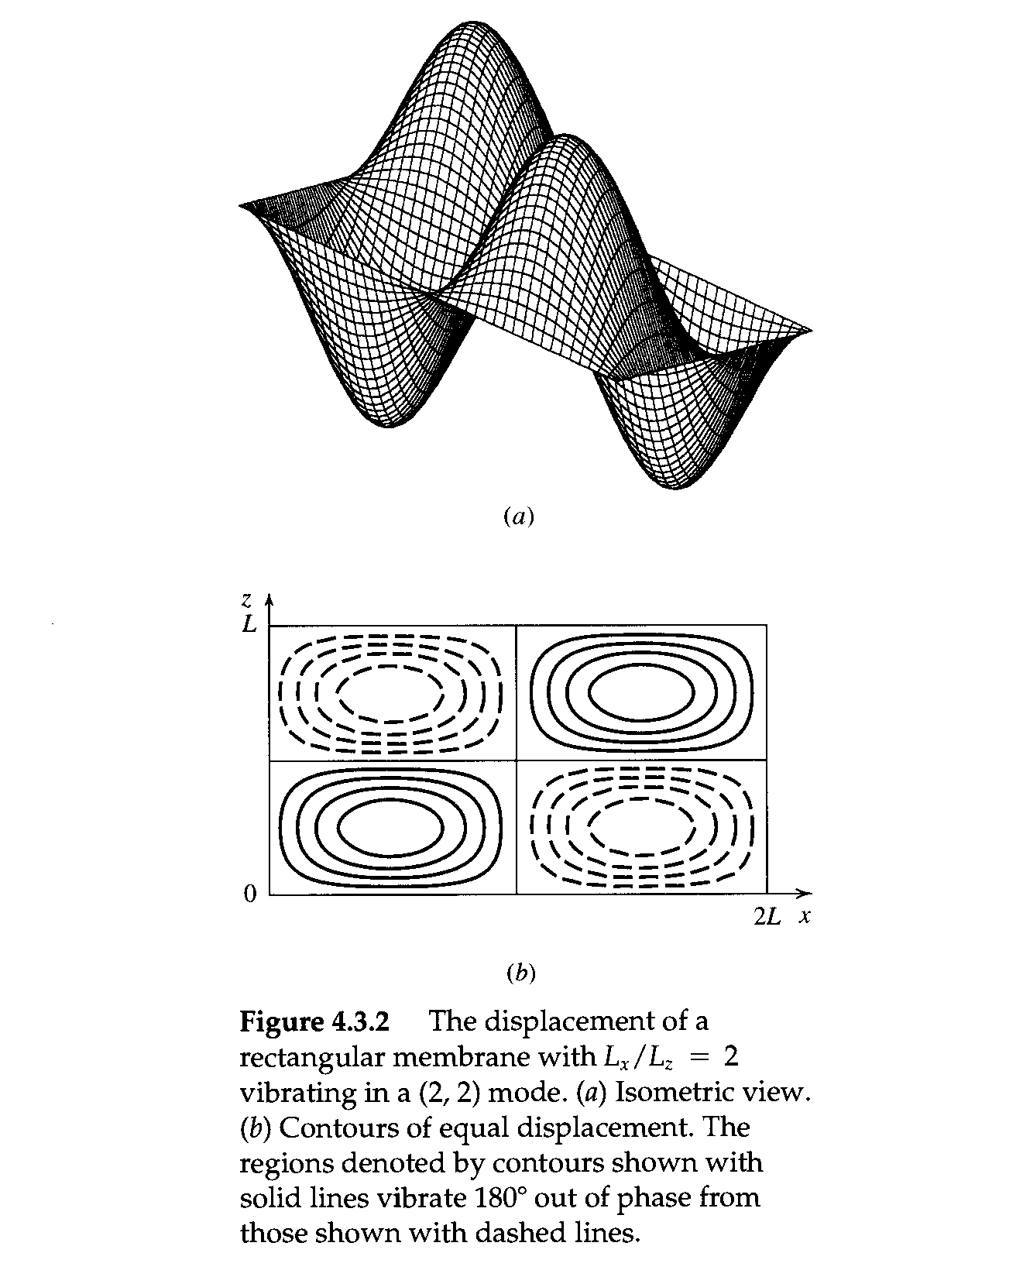
Modo 2,2

